Slide 1
ЛЕКЦИЯ 1
Введение в теорию
ОБРАБОТКИ МЕТАЛЛОВ ДАВЛЕНИЕМ
г. Липецк, 2022

Slide 2
Обработка металлов давлением
Прокатно-прессово-волочильное производство
Кузнечно-штамповочное производство
Специализиро-ванные процессы ОМД

Slide 3
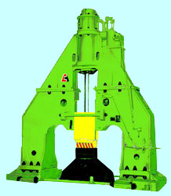
Оборудование для горячей объемной штамповки молоты штамповочные, горячештамповочные кривошипные прессы, горизонтально-ковочные машины. Процессы штамповки на этих машинах имеют свои особенности, обусловленные устройством и принципом их действия.

Slide 4
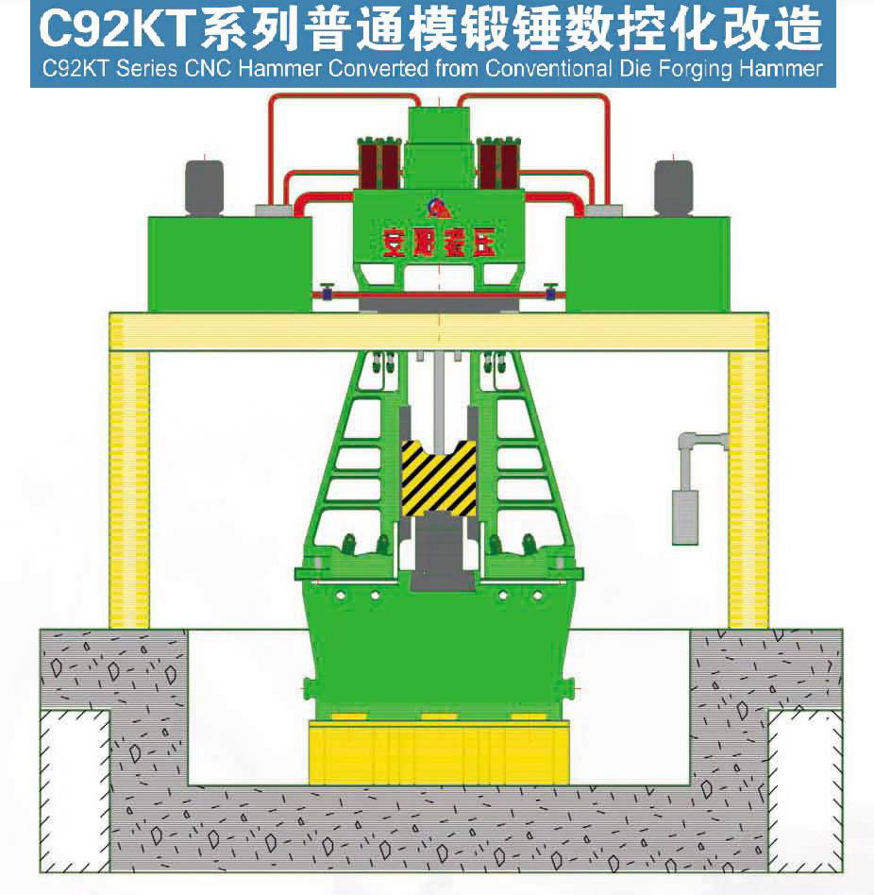
Горячая объемная штамповка на молотах
Основным типом молотов являются паровоздушные штамповочные молоты. Их конструкция несколько отличается от ковочных молотов. Стойка станины устанавливается непосредственно на шаботе. Молоты имеют усиленные регулируемые направляющие для движения бабки. Масса шабота превышает массу падающих частей в 30 раз. Все это обеспечивает необходимую точность соударения штампов.
Масса падающих частей составляет 630…25000 кг.
Особенностями ГОШ на молотах являются ударный характер деформирующего воздействия и возможность регулирования хода подвижных частей и величины удара при одновременном кантовании заготовки, что позволяет более эффективно производить перераспределение металла.

Slide 5
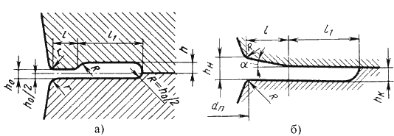
Штамповка в открытых штампах
При штамповке в открытых штампах облойная канавка имеет вид, представленный на рисунке
Виды облойной канавки при штамповке на молотах
Размеры облойной канавки (а) назначаются в зависимости от сложности поковки и ее размеров в плане. Клиновая облойная канавка (б) позволяет снизить потери на облой в результате повышения сопротивления течению металла.

Slide 6
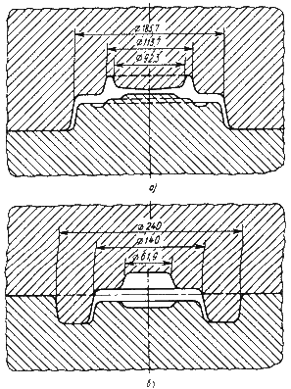
Штамповка в закрытых штампах
При закрытой штамповке на молотах применяются штампы с одним и двумя замками. Конструкции штампов
Штампы с одним замком используются чаще, так как они проще в изготовлении. Но они требуют точной наладки и хорошего состояния оборудования. Второй замок (больший конус) предохраняет первый замок и упрощает наладку штампа, но при этом увеличиваются его размеры и масса.
Конструкции закрытых молотовых штампов
а – с одним замком; б – с двумя замками

Slide 7
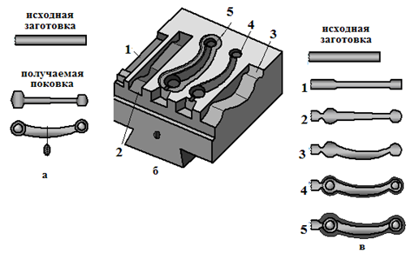
Штамповка в многоручьевых штампах
– изделие формируется в одном штампе, имеющем несколько ручьев, постепенно приближающихся по форме к заданной конфигурации штампованной поковки.
а –заготовка и поковка; б – многоручьевой штамп: в – переходы штамповки.
1 – 4 – подготовительные ручьи (б); 5 – окончательный ручей (б);
1 - 4 – предварительная штамповка (в);
5 – окончательная штамповка (в).

Slide 8
Обработка заготовки в одном ручье штампа называется переходом.
Предварительное формоизменение заготовки, приближающее её форму к окончательной, называется фасонированием.
Ручей, в котором производится фасонирование заготовки, называется подготовительным (заготовительным).
Ручей, в котором производится окончательное формообразование изделия, называется окончательным (чистовым).
Преимущество: повышает производительность (нет перемещения заготовки из одного штампа в другой).

Slide 9
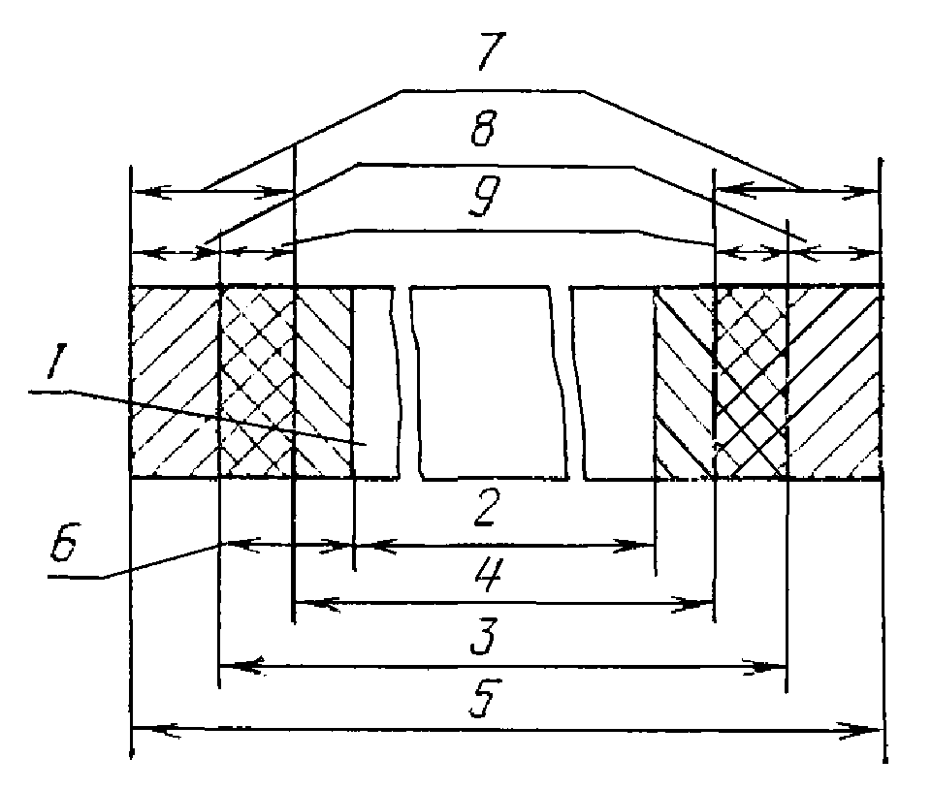
Геометрическая точность поковок, полученных на молотах
На молотах поковки изготавливаются с самыми низкими классами точности: Т4, Т5. Это обусловлено возможностью смещения частей штампа, отсутствием направляющих в конструкции штампа, ударным характером деформирования.
Допускаемые отклонения от номинальных размеров поковки соответствуют припускам, которые,поэтому также являются увеличенными.
Кузнечные напуски имеют максимальные значения. Ввиду ударного характера работы молота в конструкции штампа нельзя использовать выталкиватели, поэтому для извлечения поковки из ручья штампа на вертикальных поверхностях поковок оформляются значительные штамповочные уклоны: наружные – до 7 ⁰, внутренние – до 10 ⁰. Радиусы закругления назначаются для облегчения течения металла, повышения стойкости штампа, обеспечения расположения волокон.
1 - деталь; 2 – размер детали; 3 - номинальный размер поковки; 4 - наименьший предельный размер поковки; 5 - наибольший предельный размер поковки; 6 - величина припуска; 7 - допуск (поле допуска); 8 - положительная величина допускаемого отклонения; 9 - отрицательная величина допускаемого отклонения

Slide 10
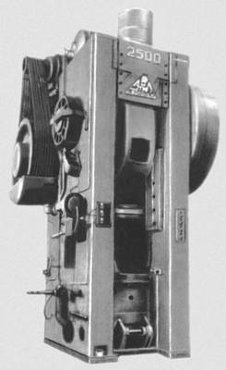
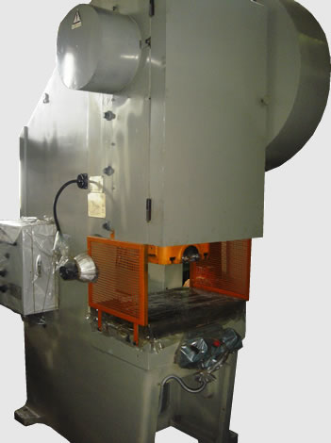
Горячая объемная штамповка на прессах
Наиболее часто используются кривошипные горячештамповочные прессы. Выбор пресса осуществляется по номинальному усилию, которое составляет 6,7…100 МН.
К особенностям конструкции пресса следует отнести жесткий привод, не позволяющий изменять ход ползуна, отсутствие ударных нагрузок.

Slide 11
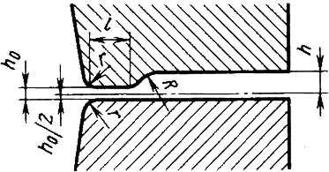
Открытая штамповка
При открытой штамповке на прессах части штампа не должны смыкаться на величину, равную толщине облоя. Полость штампа выполняется открытой и облойная канавка имеет вид, показанный на рисунке
Вид облойной канавки при штамповке на прессах

Slide 12
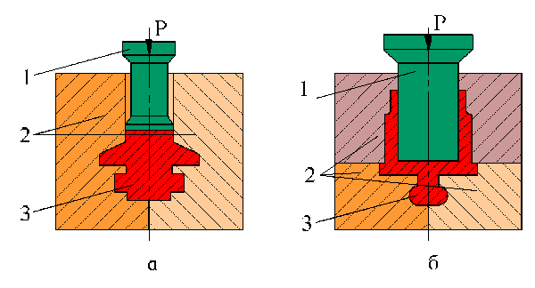
Закрытая штамповка
Для закрытой штамповки используются штампы двух видов:
с цельной матрицей, для изготовления поковок типа тел вращения, усилие распора в них воспринимается матрицей и не передается ползуну пресса;
с разъемной матрицей, для легкого извлечения из полости штампа поковок, что позволяет значительно уменьшить штамповочные уклоны.
Схема изготовления поковок в закрытых штампах с разъемной матрицей: а - с вертикальной плоскостью разъема;
б - с двумя плоскостями разъема: 1 - пуансон; 2 - матрица; 3 - поковка.

Slide 13
Достоинства процесса штамповки на прессах
Поковки, полученные на прессах, характеризуются высокой точностью, которая достигается за счет снижения припусков на механическую обработку (в среднем на 20…30 % по сравнению с поковками, полученными на молотах) и допускаемых отклонений на номинальные размеры, снижения штамповочных уклонов в два – три раза.
Наличие постоянного хода приводит к большей точности поковок по высоте, а жесткость конструкции пресса делает возможным применение направляющих колонок в штампах, что исключает сдвиг.
Производительность труда повышается в среднем в 1,4 раза за счет однократности и повышения мощности деформирующих воздействий. В результате себестоимость поковок снижается на 10…30 %. Как показывают исследования, штамповка на прессах может быть экономически выгодной даже при загрузке оборудования на 35…45 %.

Slide 14
Недостатки процесса штамповки на прессах
Процессу штамповки на прессах присущи недостатки:
окалина вдавливается в тело поковки, для предотвращения этого необходимо проводить малоокислительный или безокислительный нагрев или полную очистку заготовки от окалины;
из-за невысокой скорости деформирования время контакта металла с инструментом больше, чем на молотах, поэтому имеет место переохлаждение поверхности заготовки, что приводит к худшему заполнению полости штампа.

Slide 15
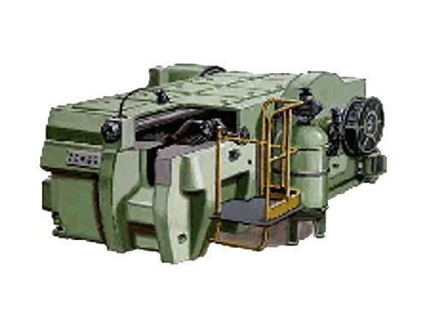
Штамповка на горизонтально-ковочных машинах
Горизонтально–ковочная машина (ГКМ), предназначена для горячего безоблойного штампования заготовок из прутка в разъёмных матрицах. По характеру воздействия на заготовку ГКМ относится к прессам. На ГКМ производят высадку, а также прошивку, отрезку, гибку, выдавливание. По сравнению с др. кузнечно-прессовыми машинами ГКМ более производительны, обеспечивают высокую точность изделий. Рабочее усилие в ГКМ создаёт кривошипный механизм, движение рабочих органов происходит в горизонтальной плоскости. Вспомогательные операции (подачу заготовки, зажим её и т. п.) осуществляет рычажно-кулачковый механизм.
Горизонтально-ковочные машины выбираются по номинальному усилию, которое составляет 1…31,5 МН.

Slide 16
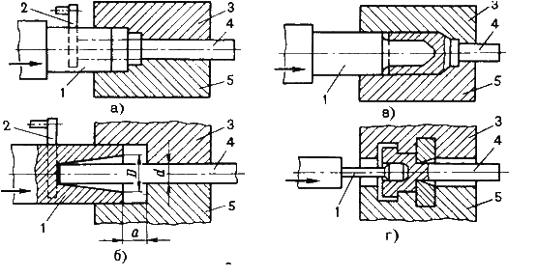
Схема горячей объемной штамповки на горизонтально-ковочной машине
Штамп состоит из трех частей: неподвижной матрицы 3, подвижной матрицы 5 и пуансона 1, размыкающихся в двух взаимно перпендикулярных плоскостях. Пруток 4 с нагретым участком на его конце закладывают в неподвижную матрицу. Положение конца прутка определяется упором 2. При включении машины подвижная матрица 5 прижимает пруток к неподвижной матрице, упор автоматически отходит в сторону, и только после этого пуансон 1 соприкасается с выступающей частью прутка и деформирует ее. Металл при этом заполняет формующую полость, расположенную впереди зажимной части. Формующая полость может находиться только в матрице, только в пуансоне, а также в матрице и пуансоне.
После окончания деформирования пуансон движется в обратном направлении, выходя из полости матрицы. Матрицы разжимаются, деформированную заготовку вынимают или она выпадает из них.

Slide 17
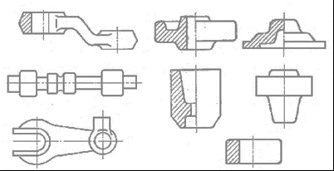
Продукция ГОШ в открытых и закрытых штампах
Продукция ГОШ:
шестерни, диски, фланцы, ступицы, крышки, валы, рычаги, шатуны
Преимущества по сравнению с ковкой:
1. Производительность в сотни раз выше;
2. В 3–4 раза меньшие допуски (до ±0,05 мм) и припуски, лучшее качество поверхности;
3. Получение изделий сложной формы;
4. Простота работы штамповщика по сравнению с работой кузнеца.
Недостатки:
1. Ограничение получаемых изделий по массе (до 3,5 т);
2. Большие силы деформирования (более мощное оборудование);
3. Высокая стоимость инструмента – штампа.

Slide 18
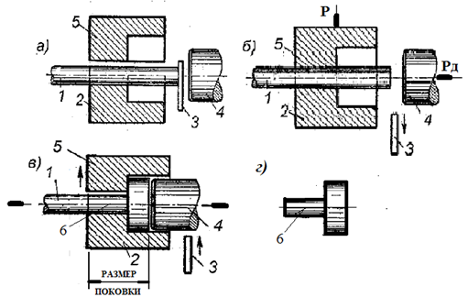
Штамповка на горизонтально-ковочных машинах (ГКМ)
Применяются многоручьевые закрытые штампы.
1 – пруток;
2 и 5 – неподвижная и
подвижная части матрицы;
3 – упор;
4 – пуансон;
6 – поковка;
Р – усилие зажатия заготовки;
Рд – усилие прессования;
Основная операция на ГКМ – высадка, часто сопровождающаяся прошивкой.

Slide 19
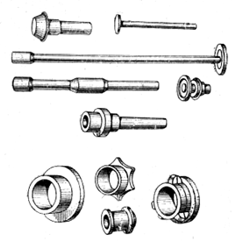
Типовые поковки, получаемые штамповкой на ГКМ

Slide 20
Поковки ролика, получаемые различными способами штамповки
(показаны только напуски; припуски на механическую обработку условно не показаны)
а – изделие;
б – поковка в открытом штампе;
в – поковка в закрытом штампе;
г – поковка в закрытом штампе с двумя плоскостями разъёма на ГКМ
Преимущества:
Высокая производительность (сотни деталей в час),
Экономия металла (без заусенца), штамповочных уклонов, перемычек-пленок).
Недостатки:
Ограниченная номенклатура изделий (ГКМ – только простые поковки);
2. Высокая стоимость ГКМ (в 1,5 раза выше, чем ГОШ)

Slide 21
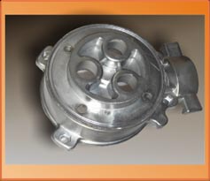
Штамповка жидкого металла
Штамповка жидкого металла является одним из прогрессивных технологических процессов, позволяющих получать плотные заготовки с уменьшенными пропусками на механическую обработку, с высокими физико-механическими и эксплуатационными свойствами.
Технологический процесс штамповки жидкого металла объединяет в себе процессы литья и горячей объемной штамповки.
Процесс заключается в том, что расплав, залитый в матрицу пресс-формы, уплотняют пуансоном, закрепленным на ползуне гидравлического пресса, до окончания затвердевания.
Производство отливок методом жидкой штамповки осуществляется на гидравлических прессах, позволяющих выдерживать расплав, под давлением до окончания его затвердевания, в специальных штампах, имеющих самые различные конструкции.
Этим способом можно получить сложные заготовки с различными фасонными приливами на наружной поверхности, значительно выходящими за пределы основных габаритных размеров детали. В заготовках могут быть получены отверстия, расположенные не только вдоль движения пуансона, но и в перпендикулярном направлении.

Slide 22
СПАСИБО ЗА ВНИМАНИЕ!

